Slide 1
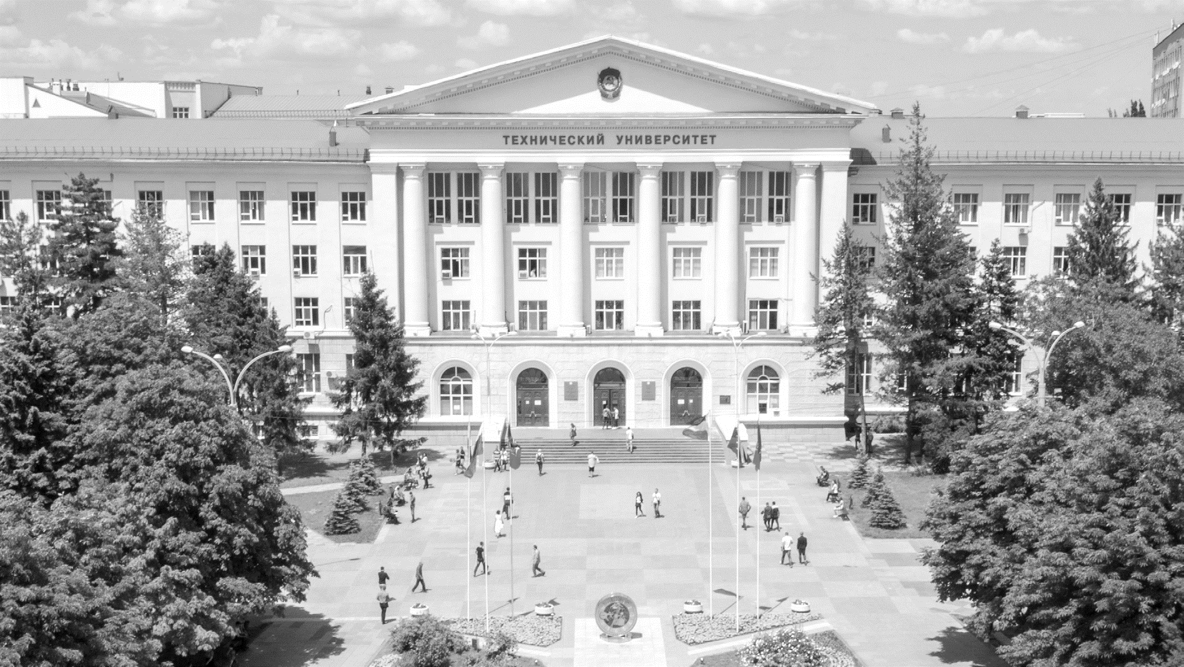
МИНИСТЕРСТВО НАУКИ И ВЫСШЕГО ОБРАЗОВАНИЯ РОССИЙСКОЙ ФЕДЕРАЦИИ
ДОНСКОЙ ГОСУДАРСТВЕННЫЙ ТЕХНИЧЕСКИЙ УНИВЕРСИТЕТ
ДОНСКОЙ ГОСУДАРСТВЕННЫЙ ТЕХНИЧЕСКИЙ УНИВЕРСИТЕТ
ОПОРНЫЙ УНИВЕРСИТЕТ РОСТОВСКОЙ ОБЛАСТИ
www.donstu.ru

Slide 2
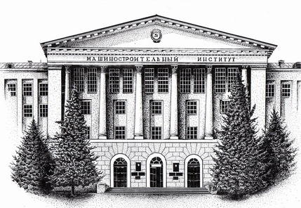
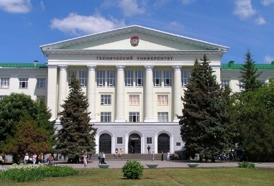
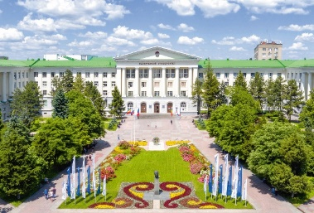
ДОНСКОЙ ГОСУДАРСТВЕННЫЙ ТЕХНИЧЕСКИЙ УНИВЕРСИТЕТ
26
корпусов
1930
Ростовский-на-Дону институт сельхозмашиностроения
5 000+
сотрудников
5
филиалов
10
общежитий
Донской государственный технический университет
46 000+
обучающихся
1992
341
образовательная программа
3 000+
иностранных обучающихся
24
факультета
134
кафедры
2016
Опорный вуз Юга России
ДОНСКОЙ ГОСУДАРСТВЕННЫЙ ТЕХНИЧЕСКИЙ УНИВЕРСИТЕТ www.donstu.ru

Slide 3
ПРИЛОЖЕНИЕ К ДИПЛОМУ ЕВРОПЕЙСКОГО ОБРАЗЦА
ДОНСКОЙ
ГОСУДАРСТВЕННЫЙ
ТЕХНИЧЕСКИЙ
УНИВЕРСИТЕТ
EUROPEAN DIPLOMA SUPPLEMENT
это международное приложение к диплому, требования к структуре которого разработаны Европейской комиссией совместно с Советом Европы и ЮНЕСКО
необходимо выпускнику при поступлении в иностранные университеты
интересно зарубежным компаниям при трудоустройстве
объем каждого элемента учебного плана представлен в зачетных единицах ECTS (European Credit Transfer System), что делает диплом легко сравнимым с дипломами иностранных университетов
европейское приложение принимают к рассмотрению и азиатские и американские университеты
ДОНСКОЙ ГОСУДАРСТВЕННЫЙ ТЕХНИЧЕСКИЙ УНИВЕРСИТЕТ www.donstu.ru

Slide 4
ПРИЛОЖЕНИЕ К ДИПЛОМУ ЕВРОПЕЙСКОГО ОБРАЗЦА
ДОНСКОЙ
ГОСУДАРСТВЕННЫЙ
ТЕХНИЧЕСКИЙ
УНИВЕРСИТЕТ
EUROPEAN DIPLOMA SUPPLEMENT
результат более чем 20 лет работы ЮНЕСКО и Совета Европы совместно с ведущими европейскими университетами.
в итоге был разработан единый документ, позволяющий унифицировать информацию об образовании и полученных профессиональных компетенциях.
ДОНСКОЙ ГОСУДАРСТВЕННЫЙ ТЕХНИЧЕСКИЙ УНИВЕРСИТЕТ www.donstu.ru

Slide 5
ПРИЛОЖЕНИЕ К ДИПЛОМУ ЕВРОПЕЙСКОГО ОБРАЗЦА
КАК ЕВРОПЕЙСКОЕ ПРИЛОЖЕНИЕ К ДИПЛОМУ ДОПОЛНЯЕТ РОССИЙСКИЕ ДОКУМЕНТЫ ОБ ОБРАЗОВАНИИ?
ДОНСКОЙ
ГОСУДАРСТВЕННЫЙ
ТЕХНИЧЕСКИЙ
УНИВЕРСИТЕТ
Оформляется на английском языке, что делает его понятным иностранному потребителю
Позволяет понять, чему именно и как долго обучался выпускник, каких результатов достиг и какой квалификацией обладает по итогам обучения
Объем учебной нагрузки приводится в европейских единицах учета трудоемкости («кредитах»)
Российские оценки переведены в их европейских аналогах (от A до F)
Имеется информация о среднем балле выпускника, указаны наименование всех курсовых проектов, работ, стажировок, отражена академическая мобильность выпускника, указаны его академические и профессиональные права
Представлена исчерпывающая информация о ДГТУ и системе образования России
ДОНСКОЙ ГОСУДАРСТВЕННЫЙ ТЕХНИЧЕСКИЙ УНИВЕРСИТЕТ www.donstu.ru

Slide 6
EUROPEAN DIPLOMA SUPPLEMENT
ДОНСКОЙ
ГОСУДАРСТВЕННЫЙ
ТЕХНИЧЕСКИЙ
УНИВЕРСИТЕТ
С ЭТИМ ДОКУМЕНТОМ ВЫ СМОЖЕТЕ:
продолжить обучение за границей с перезачетом дисциплин
устроиться на работу за границей при ускоренной процедуре признания квалификации
устроиться на работу в иностранной компании, имеющей представительство в России, также при ускоренной процедуре признания квалификации
ЕВРОПЕЙСКОЕ ПРИЛОЖЕНИЕ - ЭТО:
персональный документ, описывает характер, сущность, уровень, контекст, содержание и статус обучения, которое проходил и успешно закончил тот (или та), кому выдан основной диплом, к которому Приложение относится
оно не заменяет основной диплом и не дает прав на формальное признание изначального диплома академическими властями других стран
ДОНСКОЙ ГОСУДАРСТВЕННЫЙ ТЕХНИЧЕСКИЙ УНИВЕРСИТЕТ www.donstu.ru

Slide 7
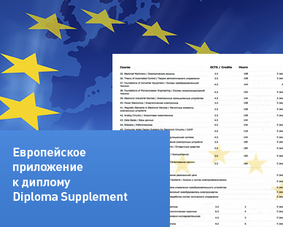
ЧЕМ НЕ ЯВЛЯЕТСЯ ЕВРОПЕЙСКОЕ ПРИЛОЖЕНИЕ?
ДОНСКОЙ
ГОСУДАРСТВЕННЫЙ
ТЕХНИЧЕСКИЙ
УНИВЕРСИТЕТ
EUROPEAN DIPLOMA SUPPLEMENT
это — не Curriculum Vitae (резюме)
это — не заменяет оригинального документа об образовании
это — не автоматическая система гарантии признания оригинального документа об образовании
ДОНСКОЙ ГОСУДАРСТВЕННЫЙ ТЕХНИЧЕСКИЙ УНИВЕРСИТЕТ www.donstu.ru

Slide 8
ЕВРОПЕЙСКОЕ ПРИЛОЖЕНИЕ ОБЕСПЕЧИВАЕТ
ДОНСКОЙ
ГОСУДАРСТВЕННЫЙ
ТЕХНИЧЕСКИЙ
УНИВЕРСИТЕТ
EUROPEAN DIPLOMA SUPPLEMENT
Международную «прозрачность»
Справедливое признание
Приспособление к быстрому изменению в квалификациях
Мобильность
Доступность образования
Обучение в течение всей жизни
Понятная оценка квалификаций
Точное описание индивидуальной траектории обучения и полученных компетенциях
ДОНСКОЙ ГОСУДАРСТВЕННЫЙ ТЕХНИЧЕСКИЙ УНИВЕРСИТЕТ www.donstu.ru

Slide 9
ЕВРОПЕЙСКОЕ ПРИЛОЖЕНИЕ СОДЕРЖИТ РАЗДЕЛЫ:
ДОНСКОЙ
ГОСУДАРСТВЕННЫЙ
ТЕХНИЧЕСКИЙ
УНИВЕРСИТЕТ
Информация об обладателе Европейского приложения
Информация о полученной квалификации
Информация об уровне квалификации
Информация о содержании программы и полученных результатах. Результаты обучения студентов приведены с учетом национальной и европейской оценочных систем, трудоемкость дисциплин в академических часах переводится в систему европейских зачетных единиц — «кредитов»
Информация о функциях квалификации
Дополнительная информация о вузе
Сертификация данного приложения
Информация о национальной системе высшего образования
ДОНСКОЙ ГОСУДАРСТВЕННЫЙ ТЕХНИЧЕСКИЙ УНИВЕРСИТЕТ www.donstu.ru

Slide 10
КАК СФОРМИРОВАТЬ ПАКЕТ ДОКУМЕНТОВ?
ДОНСКОЙ
ГОСУДАРСТВЕННЫЙ
ТЕХНИЧЕСКИЙ
УНИВЕРСИТЕТ
EUROPEAN DIPLOMA SUPPLEMENT
Копия диплома и приложения к диплому заверенная в общем отделе ДГТУ (ауд. 1-242)
Учебная карта студента (выдают в деканате)
Копия паспорта
Копия загранпаспорта (если имеется)
Квитанция об оплате (4000 т. р.)
ДОНСКОЙ ГОСУДАРСТВЕННЫЙ ТЕХНИЧЕСКИЙ УНИВЕРСИТЕТ
оператор процесса:
ЦЕНТР КОНСАЛТИНГА И МОНИТОРИНГА МЕЖДУНАРОДНОГО ОБРАЗОВАНИЯ ДГТУ
https://donstu.ru/structure/administrative/sluzhby-po-mezhdunarodnoy-deyatelnosti/tsentr-konsaltinga-i-monitoringa-mezhdunarodnogo-obrazovaniya-/
КОНТАКТЫ
тел. 273-84-23, 238-13-78
понедельник-пятница с 9.00 – 13.00, 14.00-17.00
пл. Гагарина, 1, корп. 8, 5-й эт., оф. 551
e-mail: roseland2003@mail.ru
ДОНСКОЙ ГОСУДАРСТВЕННЫЙ ТЕХНИЧЕСКИЙ УНИВЕРСИТЕТ www.donstu.ru

Slide 11
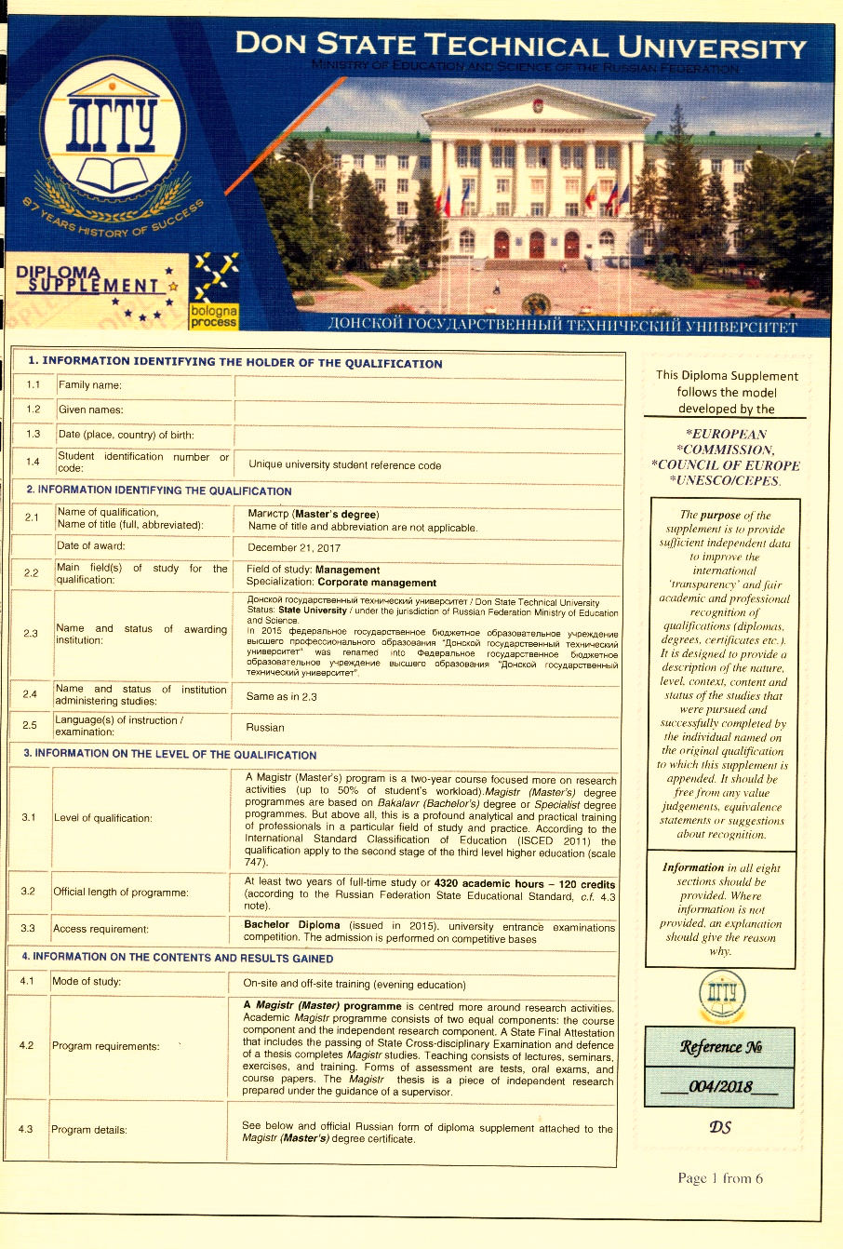
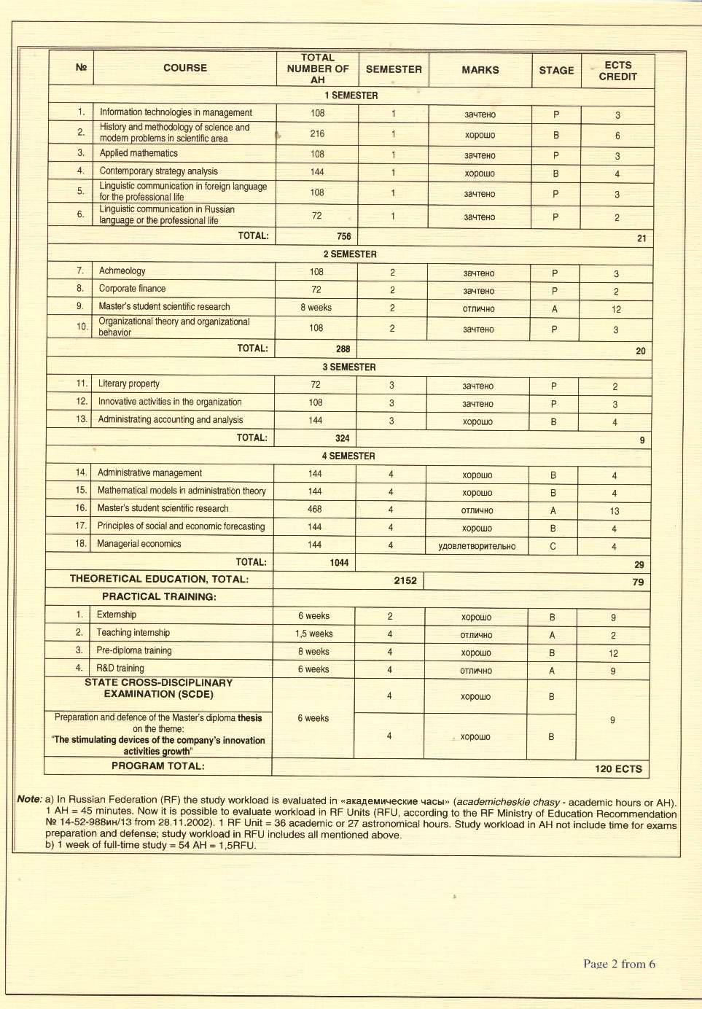
ОБРАЗЕЦ ЕВРОПЕЙСКОГО ПРИЛОЖЕНИЯ К ДИПЛОМУ МАГИСТРА
ДОНСКОЙ
ГОСУДАРСТВЕННЫЙ
ТЕХНИЧЕСКИЙ
УНИВЕРСИТЕТ
ДОНСКОЙ ГОСУДАРСТВЕННЫЙ ТЕХНИЧЕСКИЙ УНИВЕРСИТЕТ www.donstu.ru

Slide 12
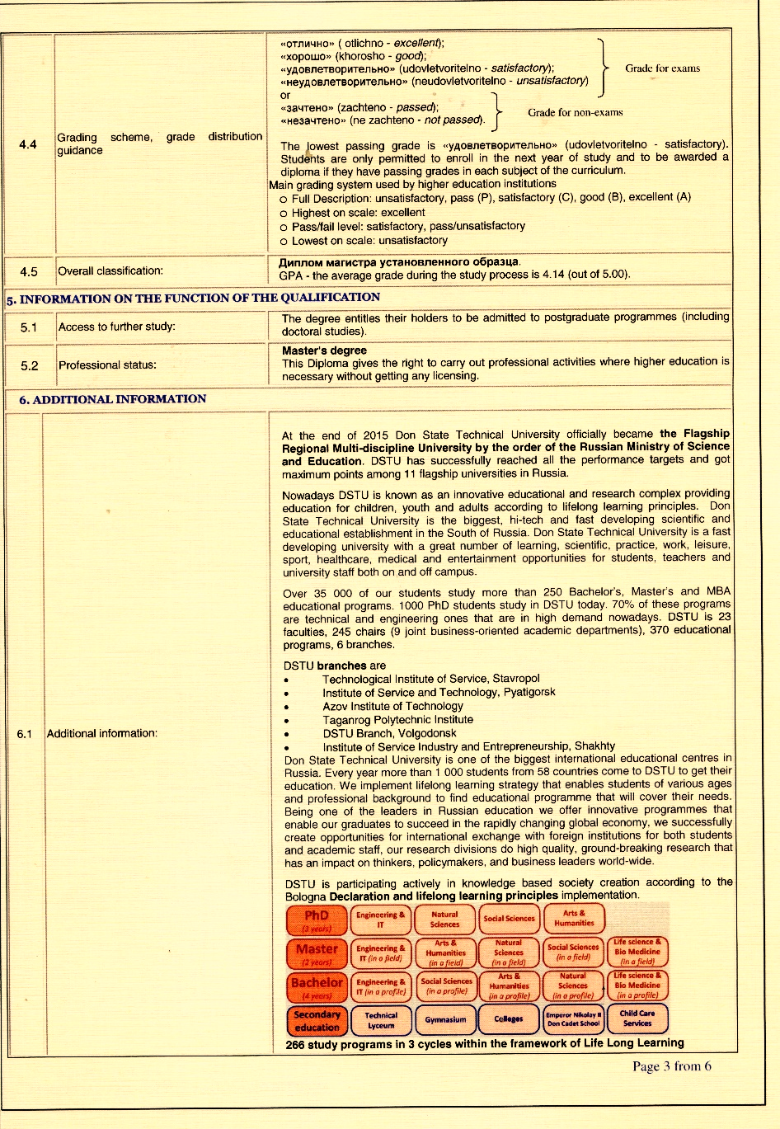
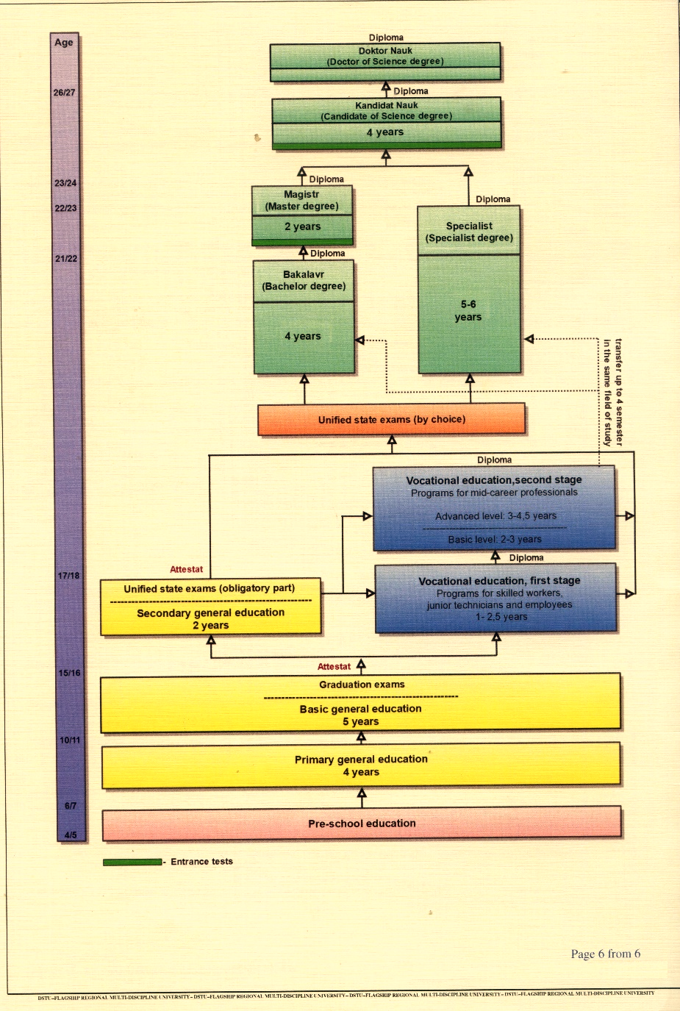
ОБРАЗЕЦ ЕВРОПЕЙСКОГО ПРИЛОЖЕНИЯ К ДИПЛОМУ МАГИСТРА
ДОНСКОЙ
ГОСУДАРСТВЕННЫЙ
ТЕХНИЧЕСКИЙ
УНИВЕРСИТЕТ
ДОНСКОЙ ГОСУДАРСТВЕННЫЙ ТЕХНИЧЕСКИЙ УНИВЕРСИТЕТ www.donstu.ru

Slide 13
МИНИСТЕРСТВО НАУКИ И ВЫСШЕГО ОБРАЗОВАНИЯ РОССИЙСКОЙ ФЕДЕРАЦИИ
ДОНСКОЙ ГОСУДАРСТВЕННЫЙ ТЕХНИЧЕСКИЙ УНИВЕРСИТЕТ
СПАСИБО ЗА ВНИМАНИЕ!
www.donstu.ru

